Slide 1
Итоги социально-экономического развития поселения Щаповское в 2020 году

Slide 2
Общая информация о поселении
8 606 га - ПЛОЩАДЬ
18 - НАСЕЛЕННЫХ ПУНКТОВ
11 640 чел - НАСЕЛЕНИЕ
на 12% увеличилось население с 2019 г

Slide 3
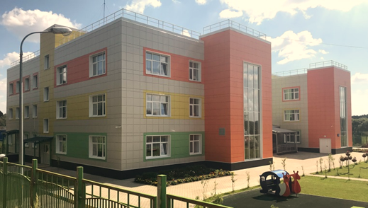
Школьное отделение п.Курилово
5
Образовательных учреждений:
2 школьных
3 дошкольных здания
Школьное отделение п.Щапово
Дошкольное отделение
п.Щапово
Дошкольное отделение п.Щапово
Дошкольное отделение п.Курилово

Slide 4
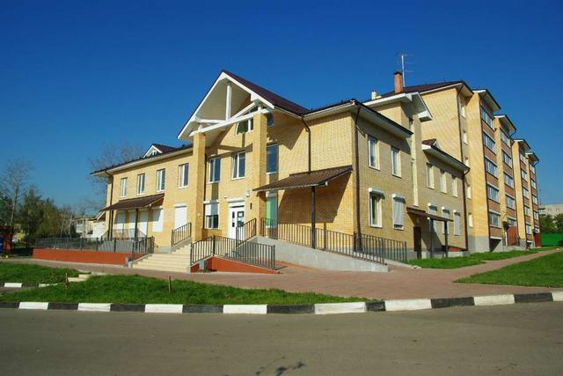
2
Учреждения здравоохранения:
амбулатория в Щапово
фельдшерский пункт
в Курилово
Амбулатория в п.Курилово
Амбулатория в п.Щапово
В 3 квартале 2021 года в поселке Курилово планируется открытие Амбулатории на 110 посещений в смену для обслуживания детского и взрослого населения.

Slide 5
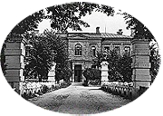
3
Учреждения досуга и спорта:
Дом культуры «Солнечный
Музей истории усадьбы Александрово-Щапово
Спортивный клуб «Заря»

Slide 6
«Мой социальный центр»
в п.Щапово
4 тематические гостиные:
шумная гостиная, медиагостиная, многофункциональный зал,
тихая гостиная
ГБУ ЦСО «Щербинский» Клиентская служба «Щаповское и Кленовское»

Slide 7
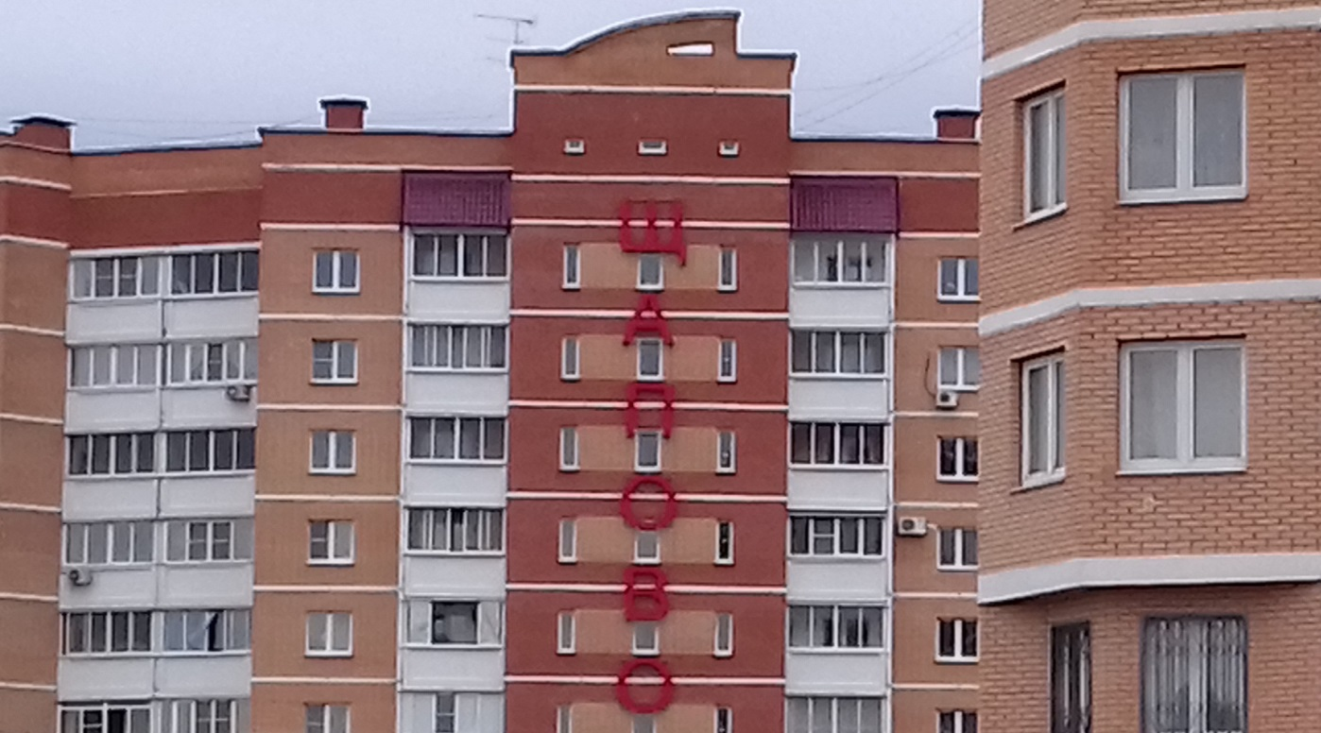
Жилищно-коммунальное хозяйство
эксплуатируемый муниципальный жилищный фонд
68
многоквартирных жилых домов
Работы по содержанию и техническому обслуживанию жилищного фонда выполнялись управляющими компаниями:
ООО «УК «Омега»
ЖКС №3 филиала ФГБУ «ЦЖКУ» МО РФ
ЖК «Акварель 59»
ООО УК «Гарант»

Slide 8
В 2020 году поступило 1159 обращений

Slide 9
Структура доходов

Slide 10
Бюджет поселения исполнен по расходам в сумме 297 млн. 427 тыс. рублей

Slide 11
96 млн руб израсходовано в рамках программы «Благоустройство территорий жилой застройки»
Устройство и ремонт детских игровых площадок | п.Щапово, д. 32, 49, 51 | п.Курилово, ул.Центральная, д.4а | п. Спортбазы, д.8 | д. Шаганино, д.83а
Устройство пешеходных зон | п. Щапово, д.49 | п. Курилово, ул.Центральная, д.32 | п.Курилово, ул.Центральная – Варшавское шоссе | Ремонт пешеходного моста в д.Песье
Устройство партерного газона | п. Щапово, д.34
Ремонт асфальто-бетонного покрытия | п.Щапово, д. 43, 44, 47,
Ремонт контейнерных площадок | п.Щапово, д. 31,40,41,49
Устройство велопарковки | п.Щапово, д.2, 23 | п.Курилово, ул.Центральная, д.32

Slide 12
Устройство и ремонт детских игровых площадок
п. Щапово, д. 49

Slide 13
п. Щапово, д. 51

Slide 14
п. Курилово, ул. Центральная, д.4а

Slide 15
д. Шаганино, д.83а

Slide 16
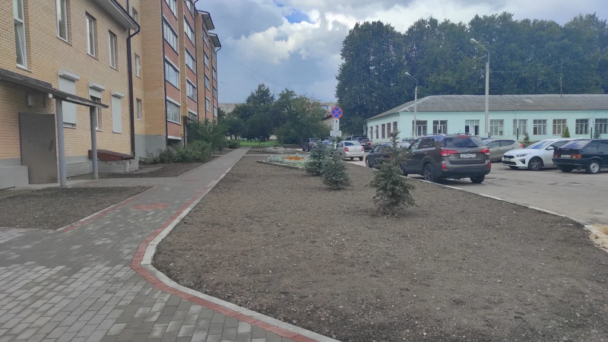
Устройство пешеходных
зон в п.Щапово

Slide 17
Ремонт пешеходного моста в д. Песье, д.42

Slide 18
Устройство велопарковок
Ремонт контейнерных площадок

Slide 19
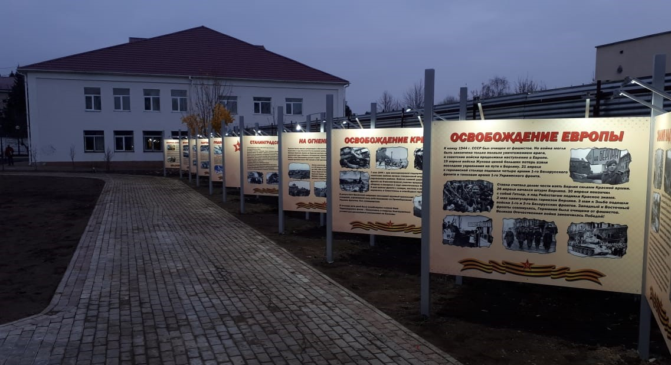
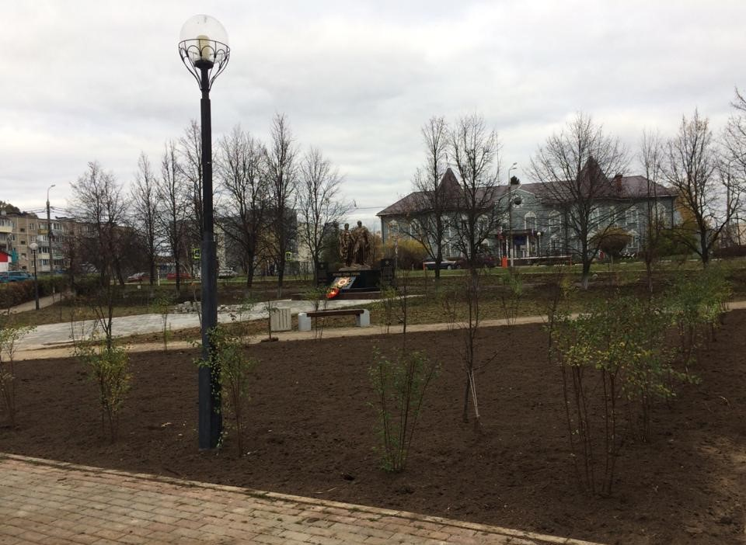
Благоустройство в п.Курилово, ул.Центральная, д.32

Slide 20
В 2021 году запланировано:
 | Благоустройство п. Д.О.Пахра | Модернизация контейнерных площадок
 | - Устройство парковки на 5 авто | п.Спортбазы, д.7 п. ДРП - 3
 | - Устройство дорожно-тропиночной сети, партерного газона | - п.Курилово, ул.Лесная, д.4, Школьная, д.1
 | - Обустройство зоны тихого отдыха | - п.Щапово, д.52
 | - Устройство детской игровой площадки и воркаута | - д.Кузенево,д.11 д.Батыбино, д.7
 | - Установка малых архитектурных форм | - п. Д.О.Пахра

Slide 21
64,6 млн руб израсходовано в рамках программы «Содержание и ремонт дорожного хозяйства»
пп.Щапово (дорога к ВЗУ и котельной) – ул.Озерная | Подъезд к СНТ «Березка» - п.Поливаново
п.Курилово, ул. Школьная, д.1 - магазин | Подъезд к д.Русино – Варшавское шоссе
п.Курилово, ул.Центральная, д.2а – Варшавское шоссе | Подъезд к д.Костишово – Варшавское шоссе
с. Ознобишино (дорога к церкви) | д. Иваньково – детская площадка
п.Щапово ул.Озерная – хоккейная площадка | д. Иваньково – пожарный проезд

Slide 22
64,6 млн руб израсходовано в рамках программы «Содержание и ремонт дорожного хозяйства»
п.Щапово (подъезд к администрации) | п. Щапово, Садовый квартал 1 – п.Щапово, д.45
п.Щапово, д.23 – п.Щапово, д.28-35 | д.Александрово (дороги внутри деревни)
п.Курилово (дорога к очистным сооружениям) | д. Сатино – Татарское, ул.Сосновая
п. Щапово – дорога к комплексу | д. Сатино – Русское (дороги внутри деревни)

Slide 23
Обустроены экологические тропы
п.Щапово, д.23
п.Щапово, ул.Озерная (тротуар)
п. Курилово, вблизи очистных сооружений
п.Курилово, ул.Школьная

Slide 24
В 2021 году в рамках программы «Содержание и ремонт дорожного хозяйства» запланировано:
пп.Щапово, Садовый квартал 2 (д.22а – д.36а), д.48-49 | Подъезд к ЖСКИЗ «Пахра», СНТ «Шалово», ДПК «Подолье» (а/д Ознобишино-Красное до КПП)
п.Курилово, ул. Лесная, д.4 – Центральная, д.8 | д.Кузенево - до поворота Дом рыбака
п.Курилово, ул.Школьная (мост к СНТ «Колобянка» - ул.Центральная) | д.Александрово (внутри от а/д Щапово-Песье-ММК до д.17)
с. Ознобишино (церковь – д. 57) | д. Костишово (мост – подъездная дорога к р.Моча)
п.Спортбазы (контейнерная площадка – д.11) | д. Батыбино (внутри д.7 – д.67)

Slide 25
6,61 млн руб израсходовано в рамках программы «Ремонт отдельных конструктивных элементов многоквартирных домов»
В 2020 году проведены работы по утеплению торцевых стен в поселке Щапово, д.39, 46
В 2021 году запланированы работы
По утеплению торцевых стен в п. Курилово, ул.Лесная, д.2, п.Щапово, д.38;
По ремонту и покраске фасадов в п.Курилово, ул.Лесная, д.2, п.Щапово, д.32, п.Д.О.Пахра, д.5 и п.Спортбазы, д.11
Фонд капитального ремонта: п.Щапово, д.30,31,33,35 и Жилой поселок № 3.

Slide 26
Ремонт спортивного зала СК «Заря»
Замена окон в СК «Заря» п.Щапово

Slide 27
Ремонт зала в СК «Заря» п.Щапово

Slide 28
Строительство и муниципальное имущество
Продолжается работа по подготовке документов для постановки на кадастровый учет объектов имущества;
Продолжается работа поэтапной передачи в собственность субъекта РФ г.Москвы объектов теплоснабжения;
Продолжается работа по выявлению самовольно возведенных объектов на землях госсобственности. В результате проверок выявлено 719 самостроев, Окружной комиссией по пресечению самовольного строительства на территории ТиНАО вынесены решения по их демонтажу;
В рамках взаимодействия на запросы Росреестра подготовлено 524 ответа;
2120 запросов подготовлено по выдаче выписок из Единого государственного реестра недвижимости;
Продолжается работа по оформлению права муниципальной собственности на квартиры, находящиеся в собственности муниципального образования поселения Щаповское;
Подготовлены документы по регистрации по месту жительства для 570 граждан.

Slide 29
Строительство и муниципальное имущество
В 2021 году запланировано::
Открытие пожарного депо
на 4 машиноместа
в п.Щапово
Открытие амбулатории на 110 посещений в смену в п.Курилово
Начало строительства школьного здания на 950 мест в п.Щапово

Slide 30
Сфера потребительского рынка и услуг
В настоящее время на территории Поселения функционируют 10 крупных производственных предприятий, 85 предприятий торговли и услуг. Из них:
- 13 сетевых продовольственных магазинов;
- 10 предприятий, реализующих непродовольственные товары;
- 11 предприятий, реализующих продовольственные товары;
- 5 торговых центров;
- 17 предприятий общественного питания;
- 18 предприятий бытового обслуживания;
- 6 аптек;
- 5 автозаправочных станций.

Slide 31
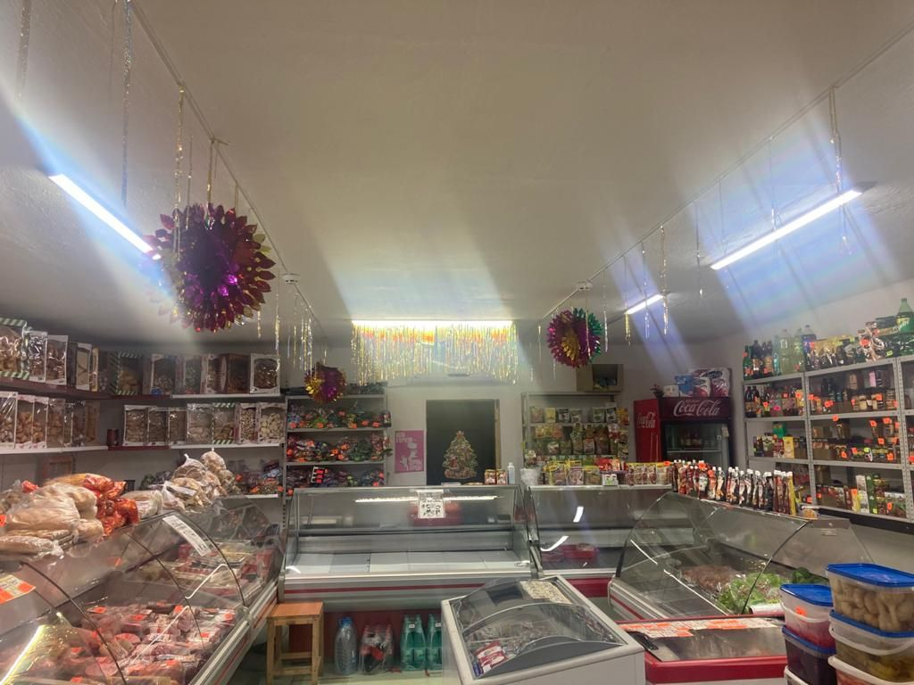
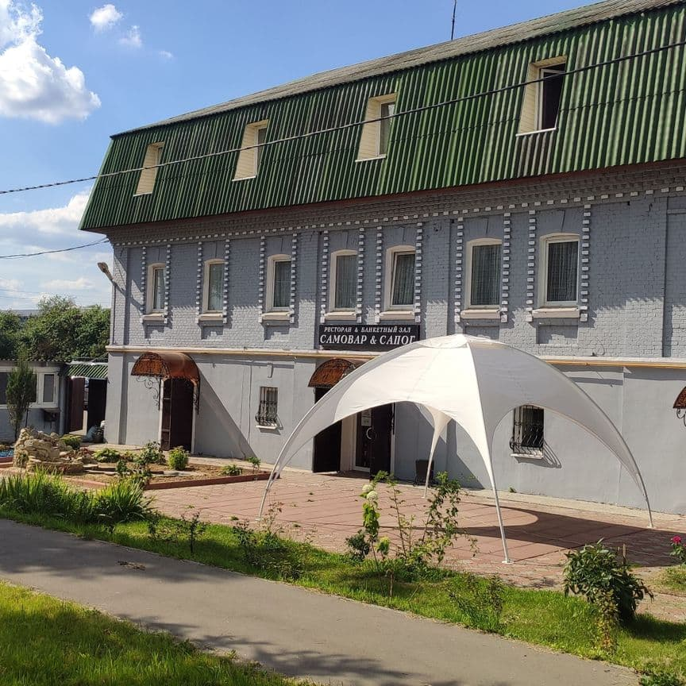
Индивидуальными предпринимателями в 2020 году были открыты
продовольственный магазин «Юлия» в п.Щапово
ресторан «Самовар и сапог»
в д.Троицкое

Slide 32
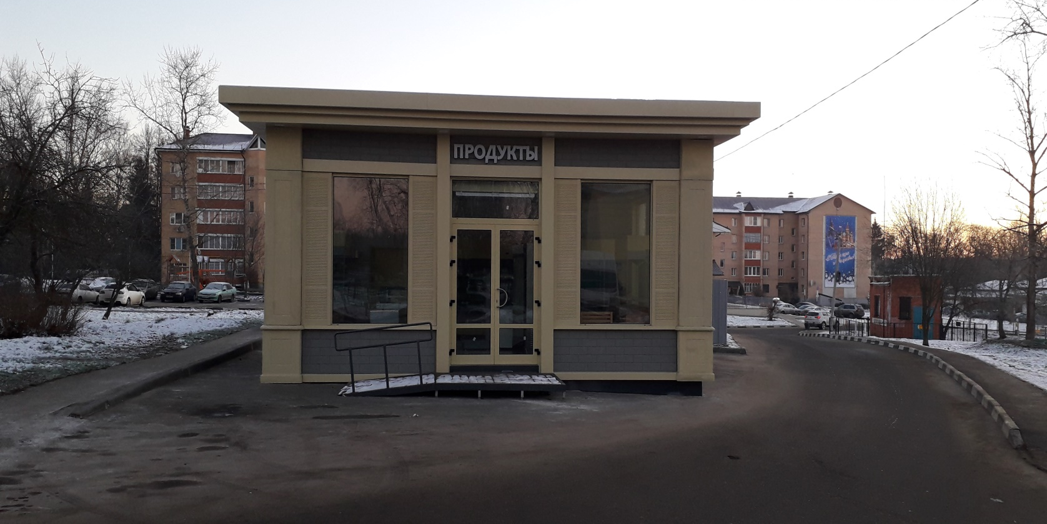
Построен нестационарный торговый объект «Продукты» в п. Щапово. Открытие павильона состоялось в феврале 2021 года

Slide 33
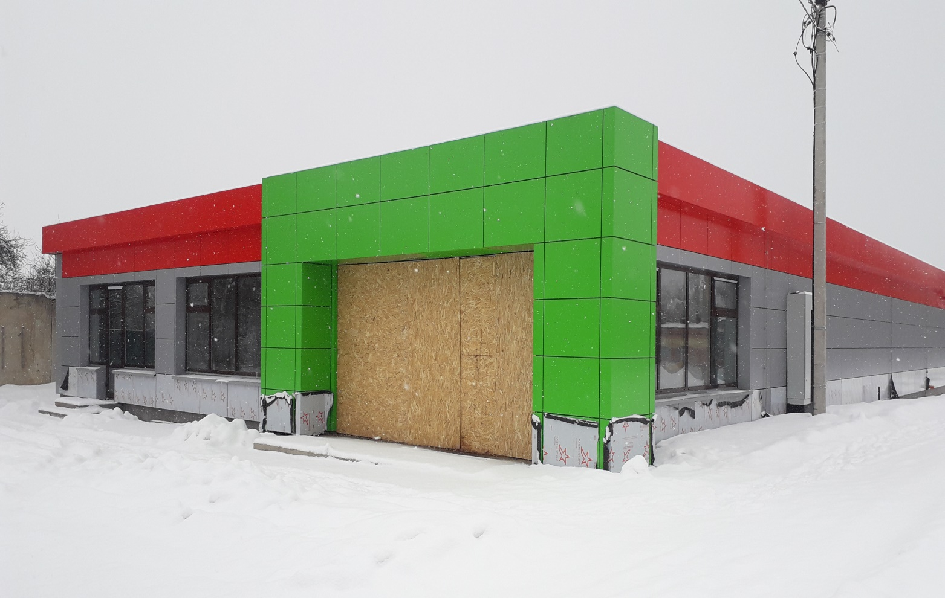
В 2020 году началось строительство нового магазина «Пятерочка» в с. Ознобишино

Slide 34
Организация безопасности и предупреждение чрезвычайных ситуаций

Slide 35
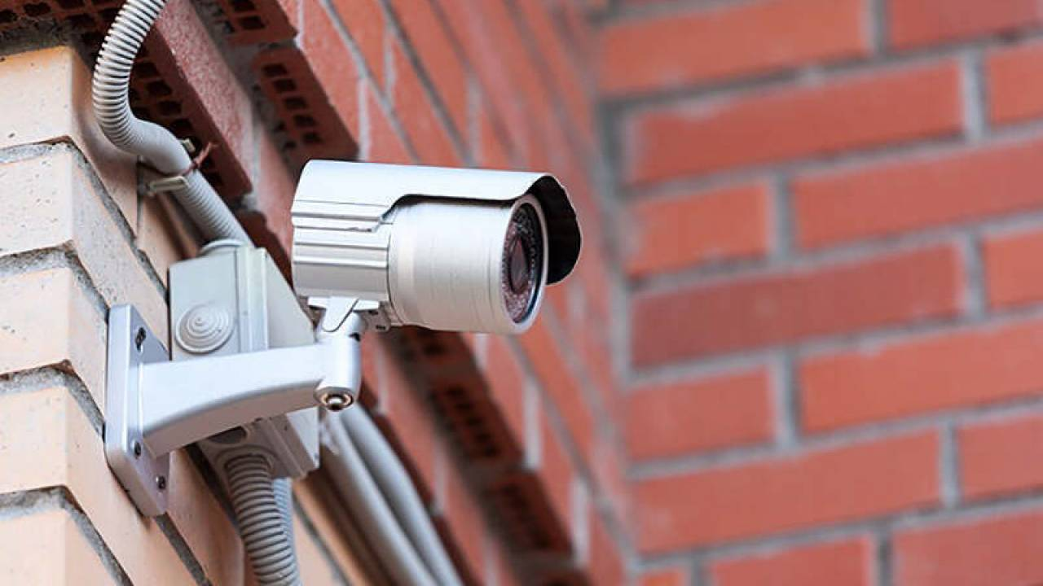
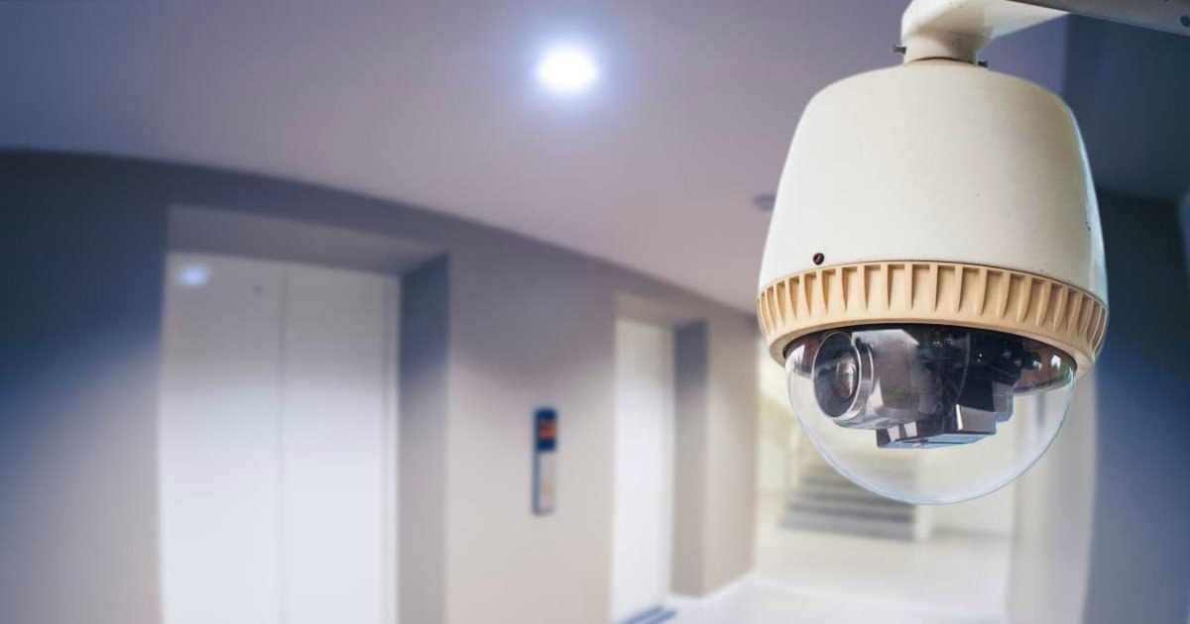
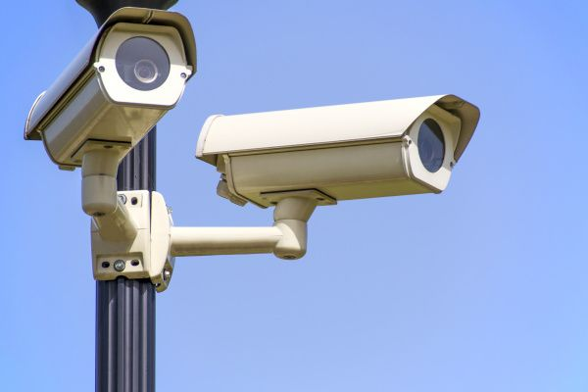
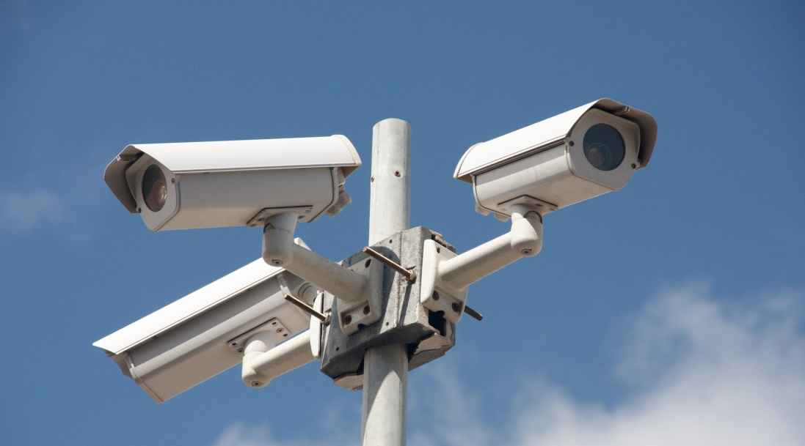
В 2020 году установлено 15 камер видеонаблюдения Всего на территории функционируют 84 камеры, из них:
42 камеры во дворах
23 камеры в подъездах
11 камер в общественных местах
8 камер на дорожных объектах

Slide 36
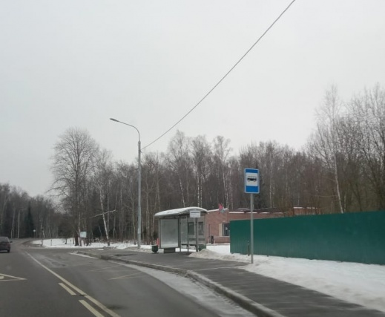
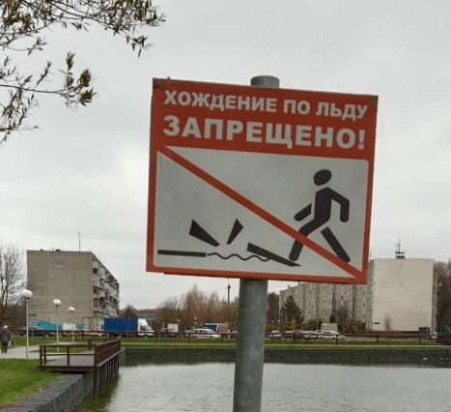
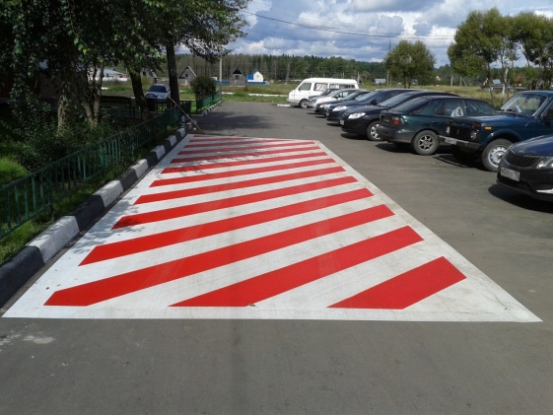
В 2020 году
Проведена замена 9 остановочных павильонов общественного транспорта
Произведена замена знаков безопасности на водных объектах
Обновлены 26 площадок для размещения спецтехники вблизи многоквартирных домов
Установлено 15 знаков безопасности дорожного движения и устроены искусственные дорожные неровности

Slide 37
4 заседания постоянно-действующей рабочей группы по противодействию терроризму и экстремизму
Проведено 6 заседаний Комиссии по предупреждению чрезвычайных ситуаций

Slide 38
Социальная политика
На территории поселения в настоящее время проживают:
138 многодетных семей
20 детей, находящихся под опекой, попечительством и патронатом
560 человек – инвалидов 1,2,3 группы и 60 детей-инвалидов
1 участник Великой Отечественной войны
28 участников трудового фронта
2 бывших несовершеннолетних узника фашистских концлагерей
1 ветеран, награжденный знаком «Жителю блокадного Ленинграда»
537 ветеранов труда
51 ветеран боевых действий
50 ветеранов военной службы

Slide 39
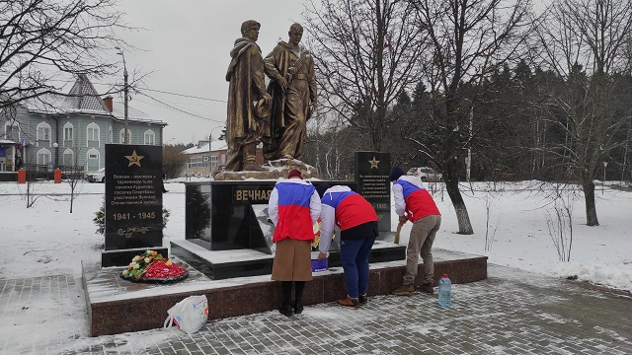
Патриотическое воспитание молодежи

Slide 40
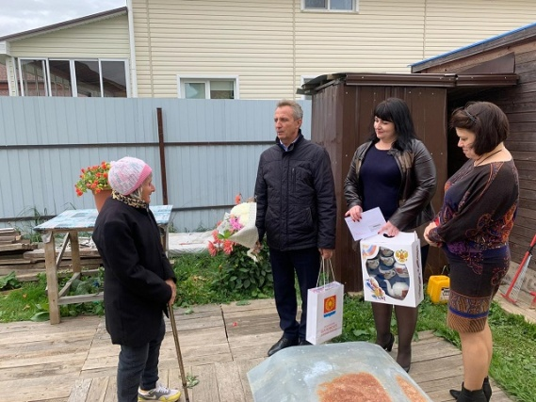
Поздравление юбиляров

Slide 41
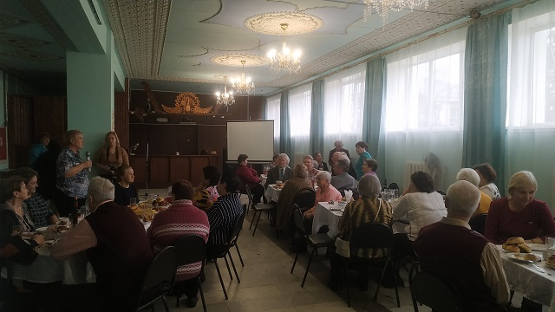
Социальная поддержка ветеранов

Slide 42
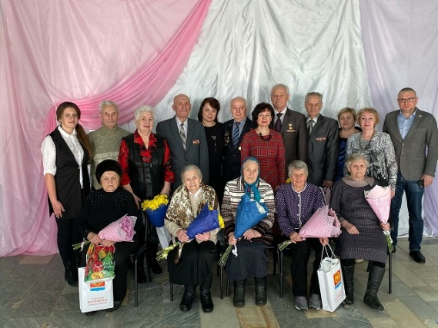
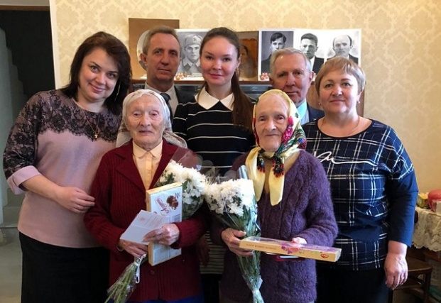
В р у ч е н и е м е д а л е й
Акция
«В День Победы к ветерану»

Slide 43
Благотворительные акции
Ежегодная акция «Собери ребенка в школу»
Новогодняя акция

Slide 44
Благотворительные акции
Новогодняя акция «Волонтеры Нового года»
Новогодняя акция «Елка желаний»

Slide 45
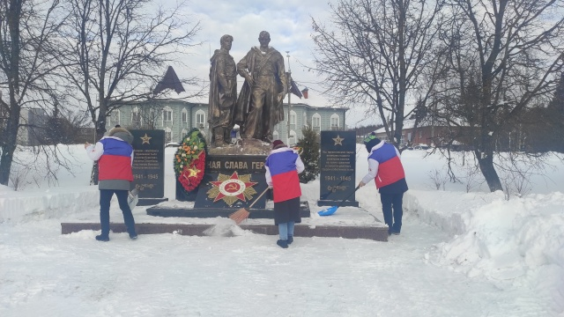
Мемориально-патронатные акции

Slide 46
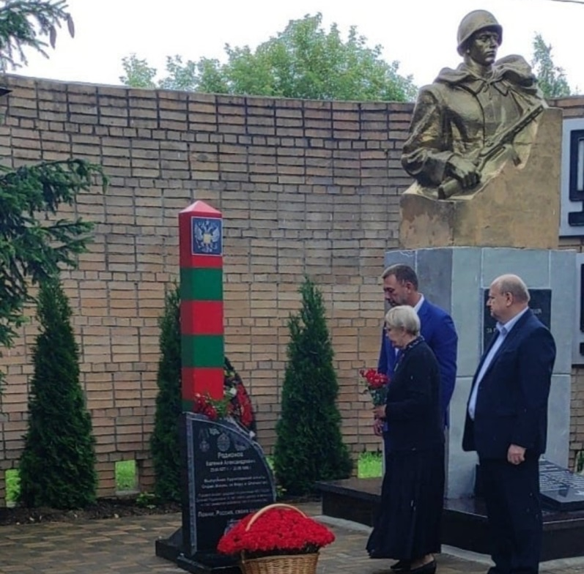
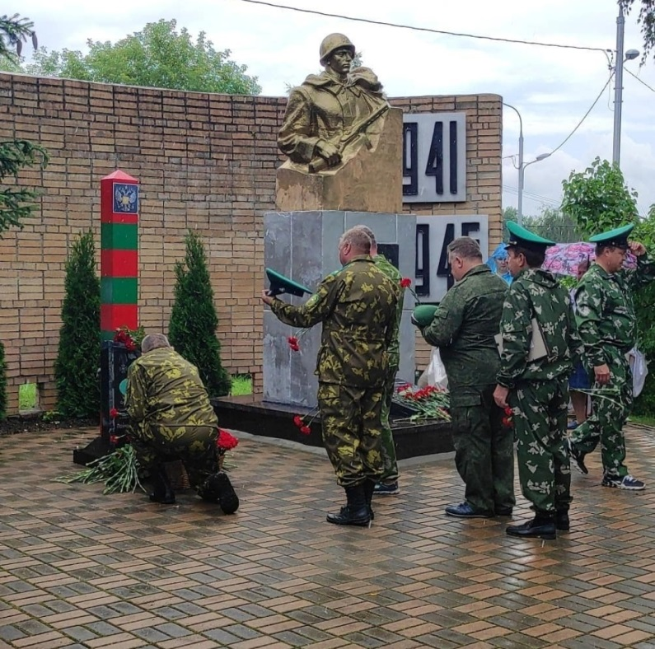
Открытие мемориальной экспозиции
памяти Евгения Родионова

Slide 47
Торжественное открытие памятника солдатам-землякам, сражавшимся в годы великой Отечественной войны

Slide 48
МБУК Дом культуры «Солнечный»
103 очных мероприятия и 118 – в режиме онлайн.
За период с 01.01.2020 по 30.09.2020г. 4 очных и 5 онлайн мероприятий проведено сектором классической музыки.
https://dk-solnechniy.msk.muzkult.ru/
https://www.instagram.com/dksolnechniy/
https://www.youtube.com/channel/UCTyF3E_mRik3LCKrdh6Hniw/featured
https://vk.com/shapovodk
https://vk.com/dksolnechniy_kurilovo
В 2020 году мероприятия ДК посетило 5344 человека.
Просмотрело программы ДК в интернет ресурсах – 25107 человек.

Slide 49
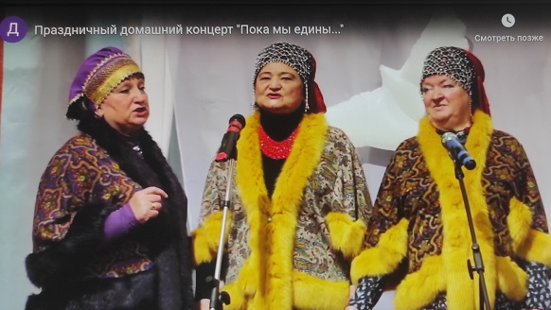
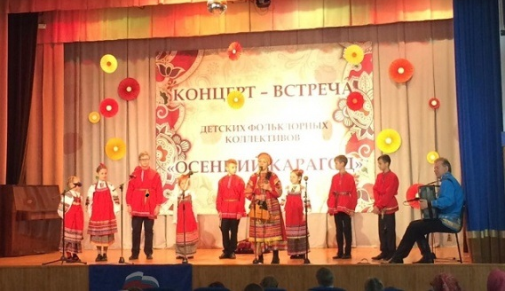
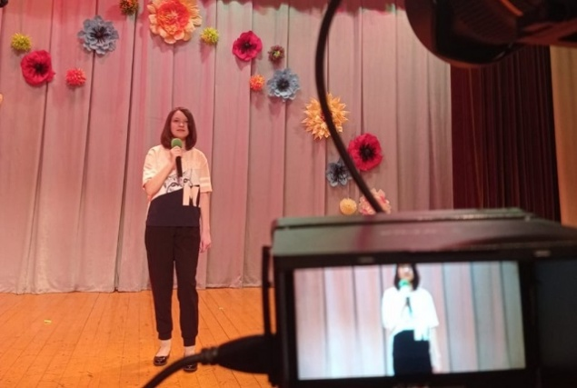

Slide 50
Муниципальный Музей истории усадьбы Александрово-Щапово
В 2020 году открыта выставка «Духовные светочи России» из фондов частных коллекций.
Проведены 120 экскурсий, 2 консультаций, 17 мероприятий музейно-обучающего характера. Проведено 5 концертных программ в Органном зале имени Олега Григорьевича Янченко.
Музей посетили 1311 человек, из них 30 детей разных возрастных групп.
https://museum-shchapovo.msk.muzkult.ru/
https://vk.com/id615293631
https://www.instagram.com/museum_shchapovo/
https://www.instagram.com/organ.zal/
http://www.organzal.ru/
https://vk.com/organzal
https://www.facebook.com/organzalshapovo/
В основной фонд музея поступило 304 музейных предметов. Общий фонд составляет 11 803 музейных предметов. Книжный фонд библиотеки составляет 9160 экземпляров

Slide 51
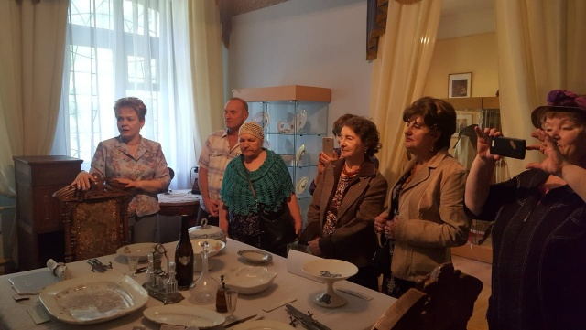
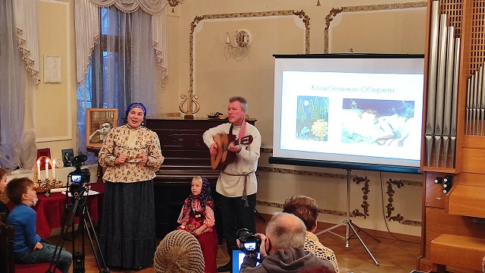
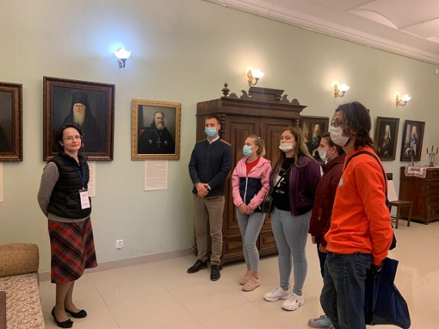

Slide 52
Муниципальное казенное учреждение Спортивный клуб «Заря»
В 2020 году проводилась секционная работа по различным направлениям (волейбол, футбол, настольный теннис и ОФП, кик-боксинг, плавание, лыжные гонки, баскетбол, флорбол, плавание).
В спортивном клубе по всем направлениям занимается более 250 детей и подростков
-участие в местных, окружных и финальных соревнованиях
https://www.instagram.com/mku.p/
Подводя итоги, поселение Щаповское в рейтинге всех спартакиад заняло 7 место из 21 поселения и городских округов ТиНАО.

Slide 53
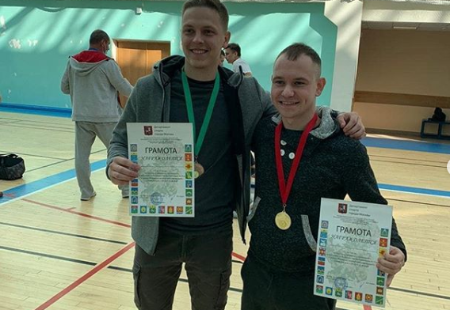
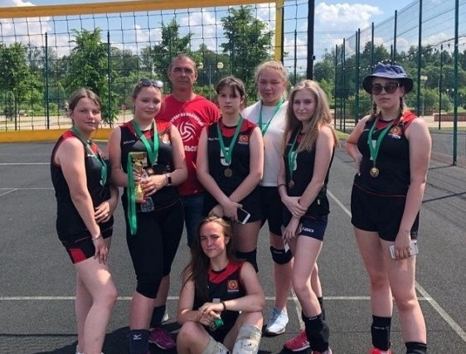
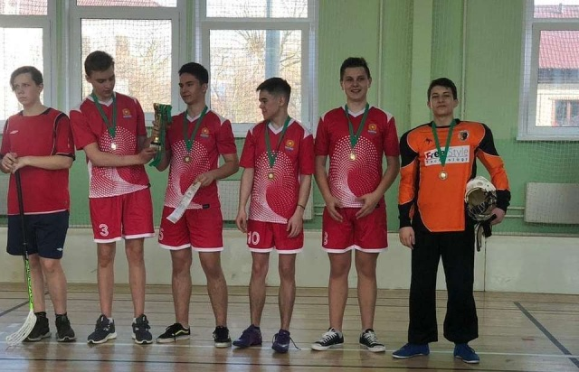
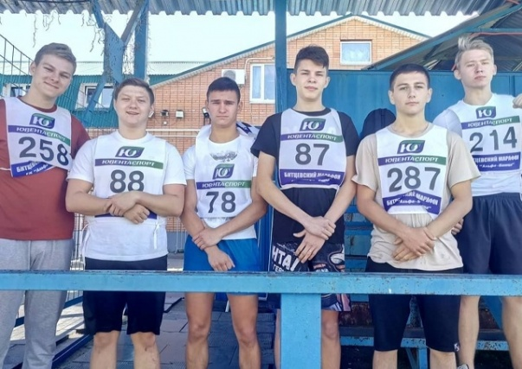
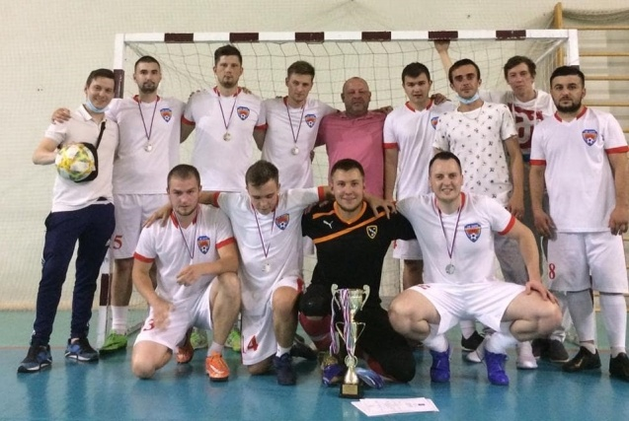

Slide 54
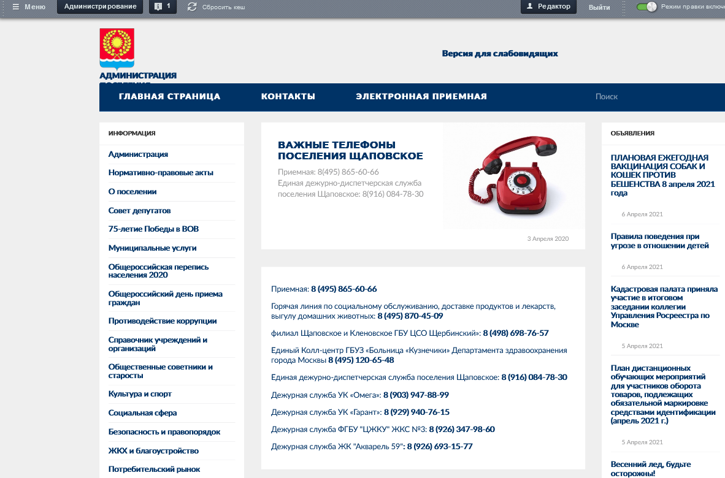
Информирование населения осуществляется через
Сайт администрации поселения
www.schapovo.ru

Slide 55
В 2020 году проведено
2 встречи с населением
24 встречи с общественными советниками

Slide 56
Администрация поселения Щаповское в городе Москве
108825, г.Москва поселение Щаповское пос.Щапово, д. 2 телефон/факс: 8 (495) 865-60-66 www.schapovo.ru e-mail: schapovo@schapovo.ru
schapovskoe@mos.ru
Большое Вам спасибо!
Надеюсь, что и в будущем наша работа будет строиться на основе делового сотрудничества и взаимной помощи
С уважением,
Глава администрации
поселения Щаповское Павел Бондарев

